Slide 1
组员：童彦淇 刘杰 赖战天 队伍：奈斯，两百个亿
软件需求

Slide 2
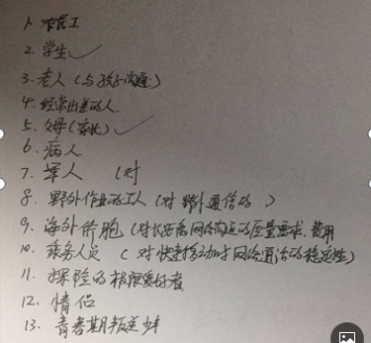
通过头脑风暴，获取初始的用户角色集合
用户角色建模

Slide 3
通过整合和提炼用户角色确定了用户集合为：农民工、学生、父母、经常出差的人、乘务人员、情侣以及叛逆期少年。
用户角色建模
整理初始的用户角色集合

Slide 4
访谈
访谈准备
了解查询用户的组织结构、行业定位、项目范围、项目目标等（用户代理提供）。 （1）组织结构： 喂爸APP实现了家庭成员的一对一、一对多、多对多的视频聊天功能，提供崭新的视频论坛功能，家庭成员可以分享自己的趣味视频至论坛，可以选择家庭以外的人观看，论坛中的评论功能也必须使用视频进行评论。开发团队经过激烈的头脑风暴讨论，确定了用户集合为：农民工、学生、父母、经常出差的人、乘务人员、情侣以及叛逆期少年 （2）行业定位： 随着传统社交APP的普及，家人们已经逐渐习惯了以文字聊天为主导的聊天方式，生活中面对面交流的机会越来越少，为了让家庭成员之间接触更亲密、交流更频繁、说话更方便，所以我们团队决定研发喂爸APP，来解决这一迫在眉睫的问题。视频聊天是实时同步的，增强双方间的互动，迅速得到回应，就像线下见面一样，让子女父母，恋人，朋友们实现“见面”。像以往陌陌、探探上的搭讪无人回应，视频聊天就显得更有优势了。

Slide 5
访谈计划

Slide 6
时间 | 2019年3月23日，星期六，下午3：00到5：00
访谈人员 | 刘杰
用户代理 | 学生A（谢江鸿）
访谈内容、问题清单 | 你手机上有多少社交软件？ 你主要用QQ还是微信？ 用来干什么最多？ 你在大学有几个主要的聊天对象，以社交软件的形式？ 平时和家里人交流吗，在上学期间？ 是以什么方式进行交流，什么时间间隔一次？ 和谁交流的最多呢？父亲、母亲还是老人？ 你有没有过和家人视频交流的经历？ 你上一次用视频通话的是什么时候，对象是谁？ 你和你爸交流的第一句话是什么？ 如果是和陌生人去视频聊天你会愿意吗？ 和家庭成员之间呢？

Slide 7
时间 | 2019年3月23日，星期六，下午3：00到5：00
访谈人员 | 刘杰
用户代理 | 学生B（王博）
访谈内容、问题清单 | 你主要用QQ还是微信？ 用来干什么最多？ 你在大学期间主要有几个的聊天对象，以社交软件的形式？ 平时和家里人交流吗，在上学期间？ 是以什么方式进行交流，什么时间间隔一次？ 你和谁聊天得最多呢？父亲、母亲还是老人？ 你有没有过和家人视频交流的经历？ 视频聊天感觉如何？ 你上一次用视频通话的是什么时候，对象是谁？ 如果是和陌生人去视频聊天你会愿意吗？ 和家庭成员之间呢？ 你会主动去和父母视频聊天吗？ 你对现有的聊天软件有什么建议吗？ 如果有一款主要使用视频聊天的软件面向家庭成员你会使用吗？ 如果让你设计一款家庭聊天软件，你会向里面添加哪些功能呢？

Slide 8
时间 | 2019年3月23日，星期六，下午5：00到6：00
访谈人员 | 刘杰
用户代理 | 母亲D（佘锦秀）
访谈内容、问题清单 | 你的手机上有几款社交软件？ 主要用QQ还是微信？ 主要用QQ或者微信干什么？ 上一次使用视频聊天是在什么时候，对象是谁？ 你对视频聊天有什么看法？ 你觉得孩子会主动和你视频聊天吗？ 你觉得QQ或者微信有什么需要改进的地方吗？ 如果现在有一款家庭成员之间的视频聊天软件你会尝试去使用吗？ 如果让你设计一款家庭聊天软件，你会向里面添加哪些功能呢？

Slide 9
引导访谈
您好，首先感谢您在百忙之中能够接受这次访谈。我是中国石油大学（华东）软件工程专业2016级的一名学生，我们大三下学期的课程安排是分组进行任一自选主题的项目开发。我们项目组的名称是“Hello ,Daddy”，项目是一款家庭社交app。这次访谈的主要目的是通过面对面的一对一访谈交流，更直接地获取用户对本软件的真实需求。在访谈中，我会进行一些简单的访谈纪要，不过不会进行录音摄像等，您放心，之后经过整理，还得麻烦您再次审阅一下确保它的真实有效性可以吗？感谢您的帮助。

Slide 10
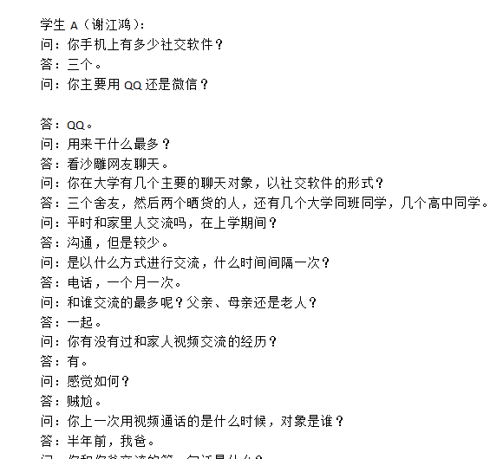
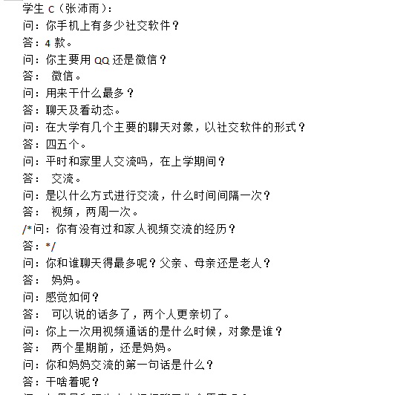
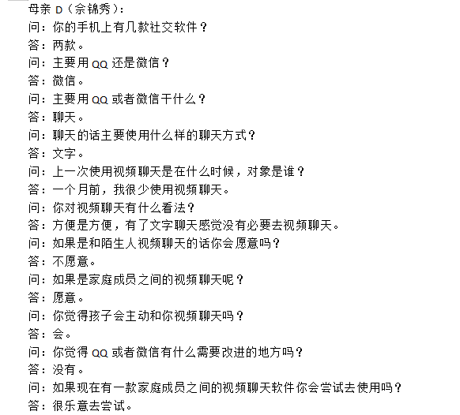
主要访谈问题及答案

Slide 11
访谈结束
结束访谈：
通过前面几个问题的交流，了解了您对目前社交软件的认识以及主要使用的场景。您肯定了对我们这款社交软件的需求。最后，您对相册系统特点的期待也是给了我们极大的启发。非常感谢您的建议和对我们工作的支持，我们会不断提高用户体验。

Slide 12
用户故事
用户故事编写时，应以3C（卡片Card，对话、注释Conversation，确认、测试Confirmation）方式列出每个用户故事的简短描述、工作量估算等，根据角色建模中的用户角色，为每个用户角色写出用户故事，若有重复的用户故事，只为一个用户写出即可。
用户故事标准形式为：作为一个<角色>，我能做<活动>以便于<商业价值>。用户故事完善以后，检查是否遵循INVEST模型。

